Slide 1
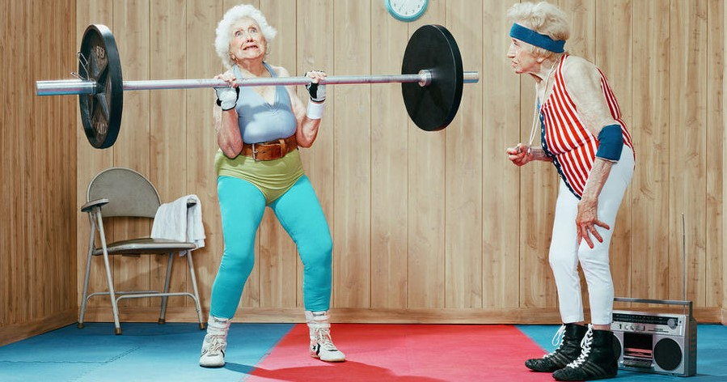
«Спорту возраст не помеха»
Участники проекта: пенсионерки 55 + и пенсионеры 65+
Сахалинская область, город Углегорск 2021

Slide 2

Описание проекта «Спорту возраст не помеха»
Проект «Спорту возраст не помеха» – отличный шанс для людей пожилого возраста вести полноценный образ жизни. Программа даёт пенсионерам возможность получить дополнительные знания, овладеть новыми навыками и укрепить здоровье.
Проект направлен на создание дополнительных условий для улучшения качества и продолжительности жизни граждан пожилого возраста путем вовлечения их в оздоровительные, физкультурные социальные и творческие проекты.

Slide 3


Цели и задачи проекта: - пропаганда и популяризация ценностей физической культуры и спорта среди пожилых людей, как важного фактора активного долголетия; - привлечение людей старшего поколения к систематическим занятиям физической культурой и спортом; - повышение эффективности использования возможностей физической культуры и спорта в укреплении здоровья

Slide 4
Основной план проведения проекта
№ п/п | Мероприятия проекта | Ответственный
1 | Закупка спортивного инвентаря и оборудования. | Листова Ю.А.
2 | Организация и проведения спортивных занятий | Листова Ю.А.

Slide 5
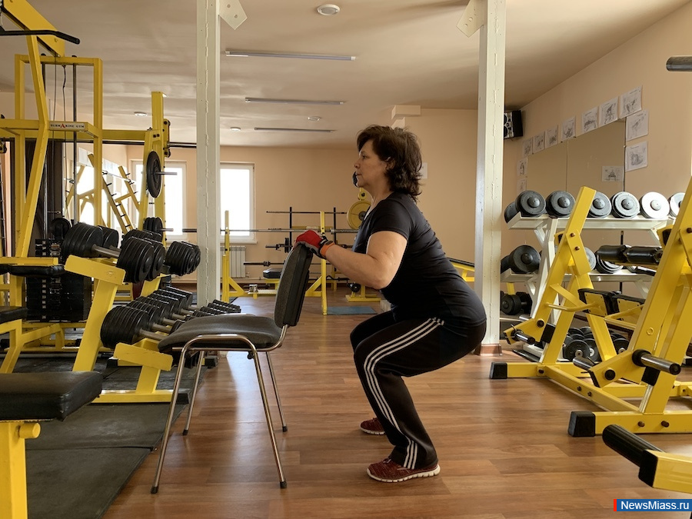
Используемые ресурсы:
-спортивный зал
-уличные тренажеры(летний период)
-тренажерный зал

Slide 6
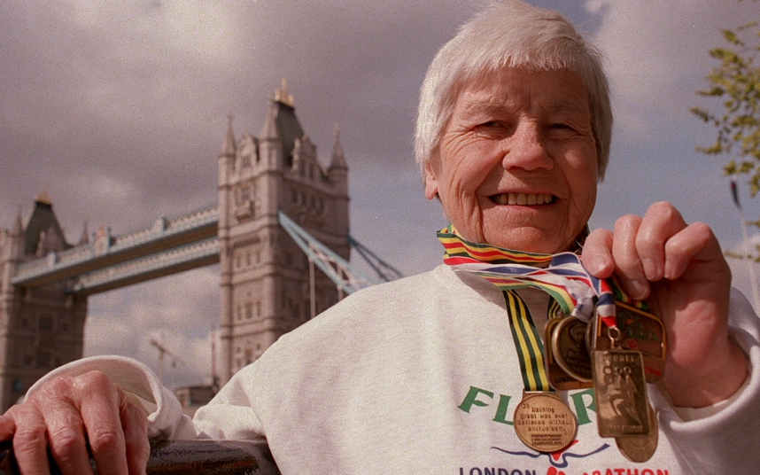
Результаты проекта
В результате организации систематических занятий спортом, была организованна группа пенсионеров в количестве 15 человек, которые регулярно посещают занятия и участвуют в различных физкультурных мероприятиях.

Slide 7
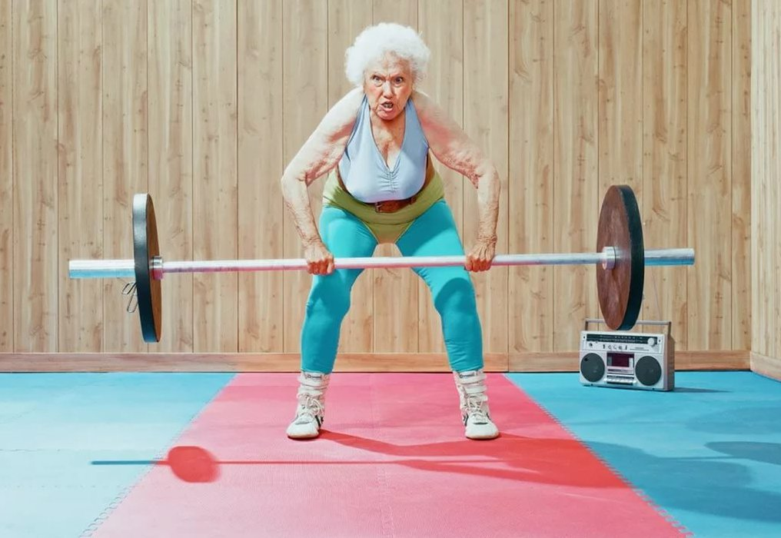
Спасибо за внимание!!!

